Slide 1

Quy Trình nhập Liệu QC
Created by EA Vietnam
OQC

Slide 2
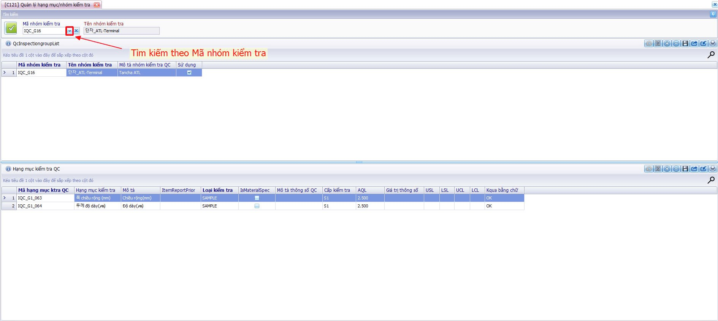
I. Quản LÝ hạng mục/Nhóm kiểm tra IQC và OQC
1. Màn hình sử dụng C121

Slide 3
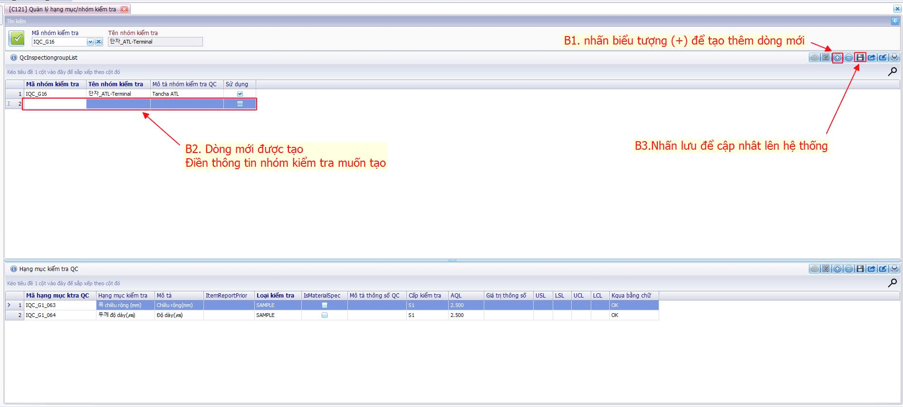
2. Thêm thông tin mã nhóm kiểm tra

Slide 4
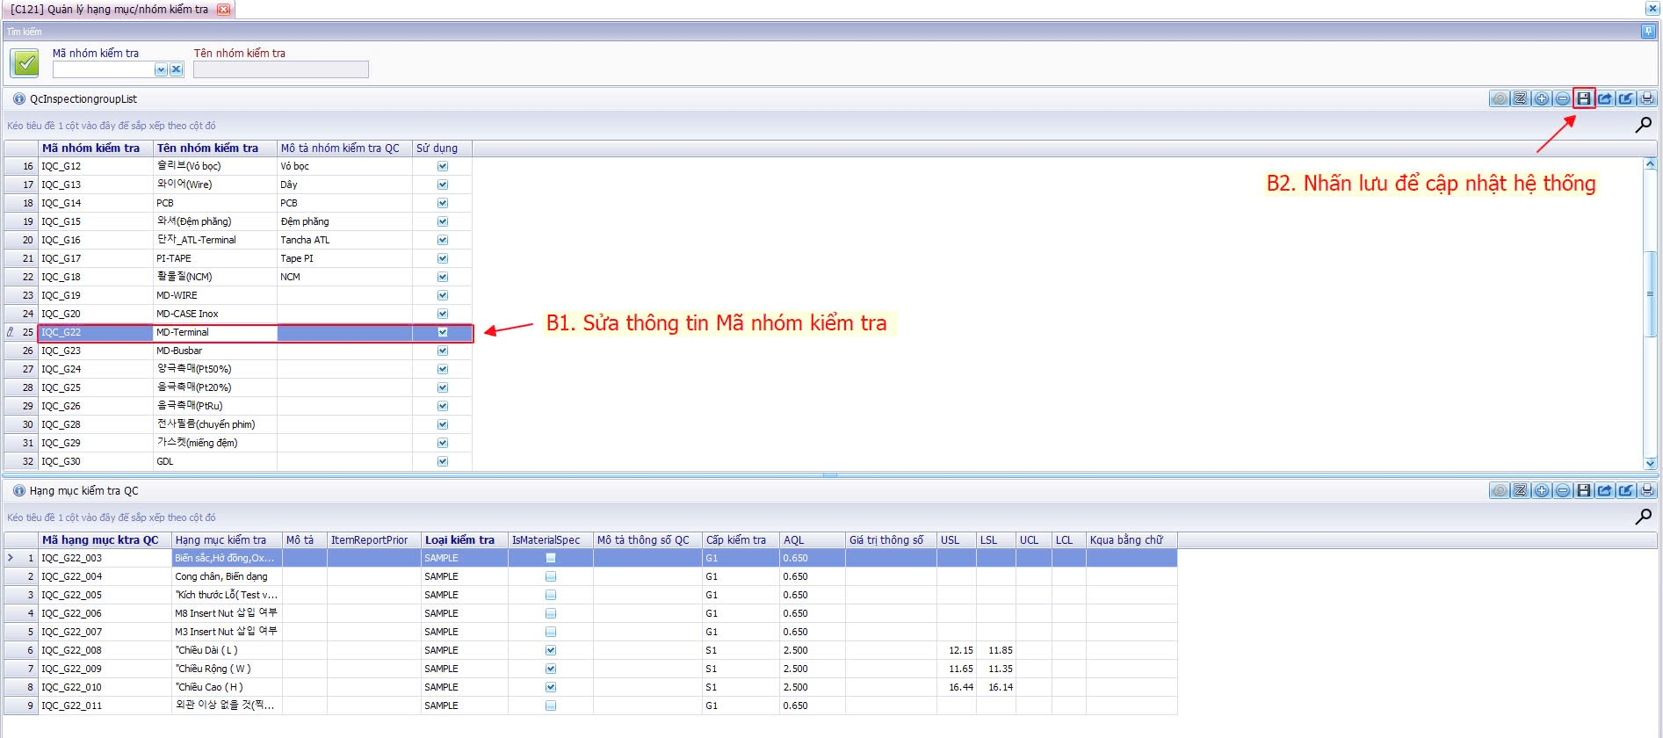
2. Sửa thông tin nhóm hạng mục

Slide 5
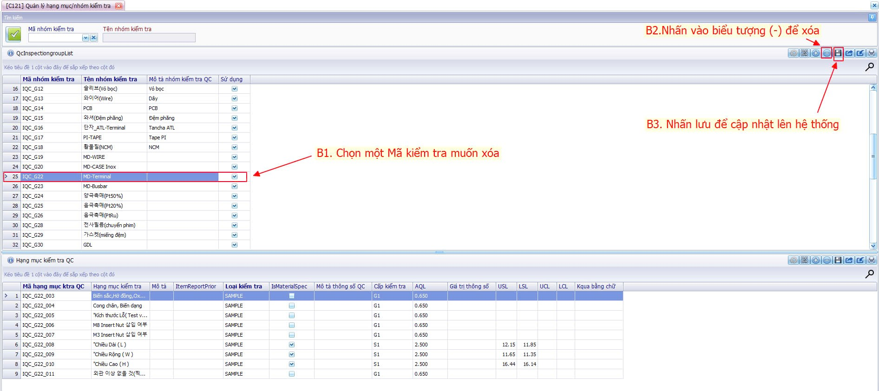
3. Xóa thông tin mã nhóm kiểm tra
=> Thêm, sửa và xóa Hạng mục tương tự như Nhóm hạng mục

Slide 6
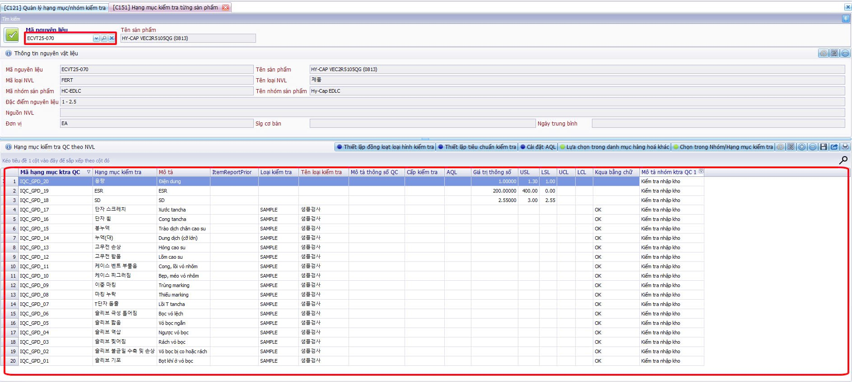

II.Thiết lập Hạng mục theo từng sản phẩm(C151)
Menu này phân bổ các mục OQC cho
các sản phẩm
1. Tìm kiếm thông tin
a) Bạn cần điền đầy đủ các thông số :
- Mã nguyên vật liệu cần thiết lập
-> Sau đó nhấn tìm kiếm

Slide 7
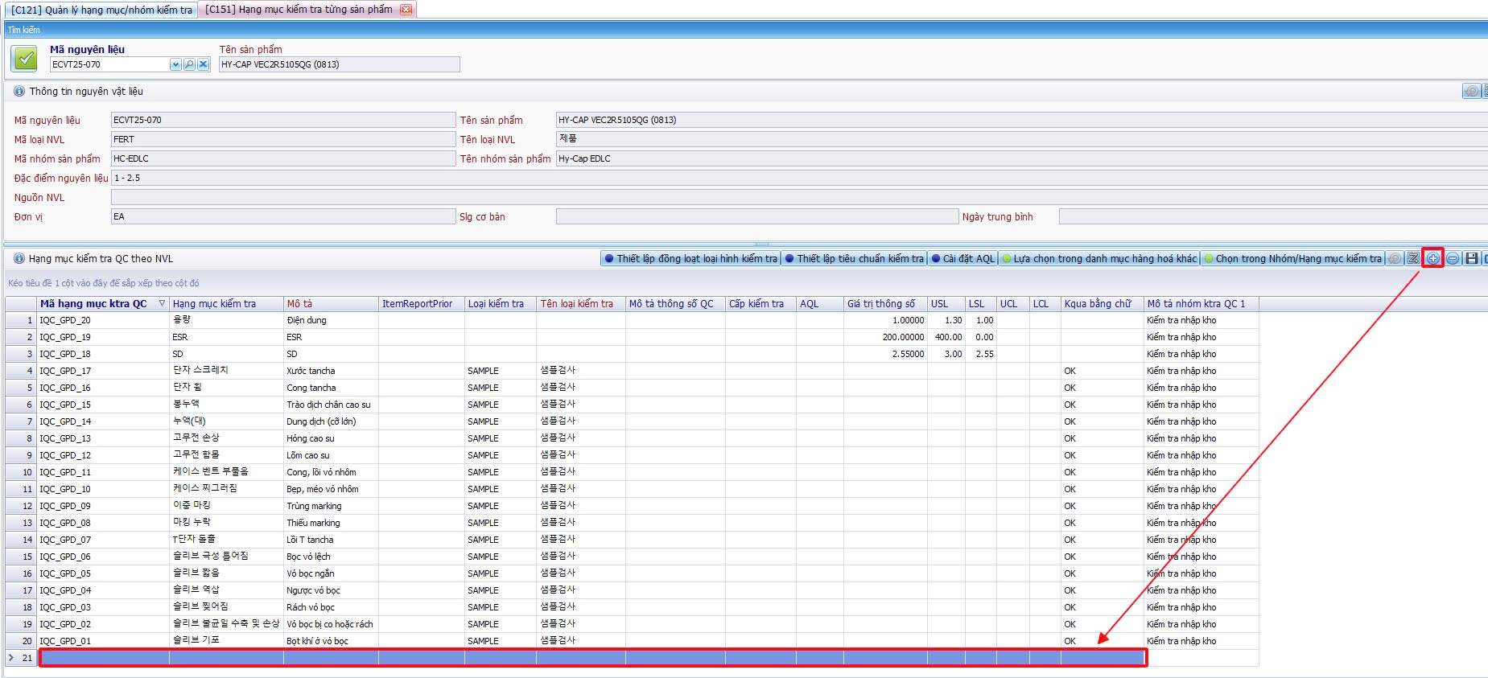
2. Nhập giá trị đo
- b1. Nhấn biểu tượng để thêm một dòng dữ liệu mới
- b2. Điền đầy đủ các thông tin
hạng mục kiểm tra cần thêm
- b3. Nhấn save để cập nhật lên hệ thống

Slide 8
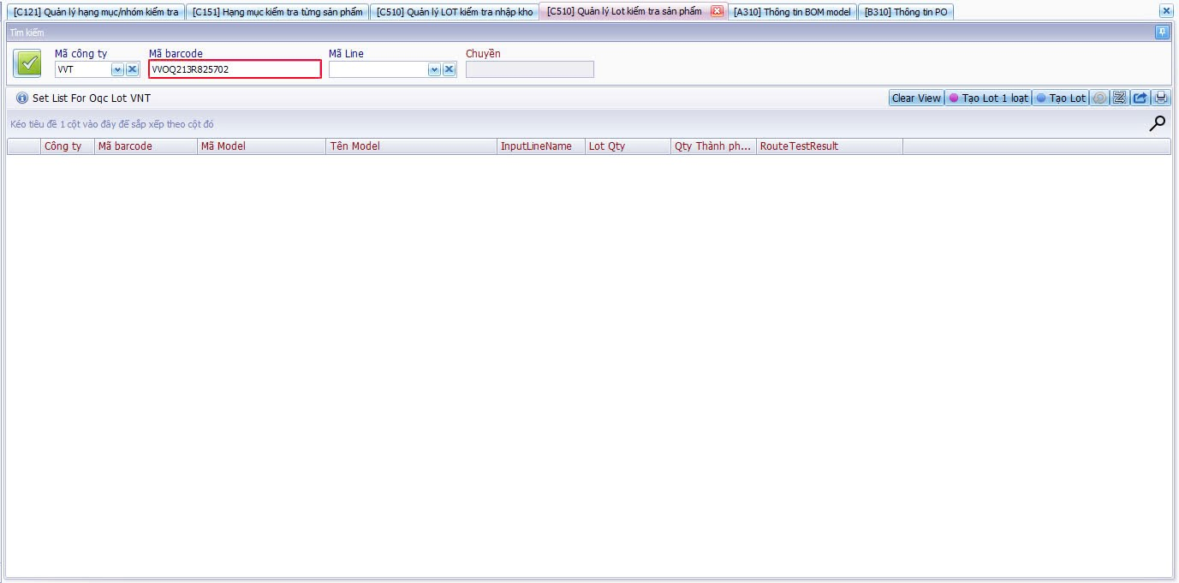
III. Quản lý lot kiểm tra sản phẩm(C510)
Mô tả:
Tìm kiếm lot lắp ráp để tạo số lot OQC
Có thể tạo một lot lắp ráp thành một lot
OQC hoặc kết hợp nhiều lot lắp rap thành một OQC
Nếu không tìm thấy Lot lắp ráp bạn nên
kiểm tra lại chính tả hoặc đăng kí hiệu xuất
1. Tìm kiếm thông tin
a) Bạn cần điền thông số :
- Mã địa điểm ( mã nhà máy VVT_F3 )
-> Sau đó nhấn tìm kiếm

Slide 9
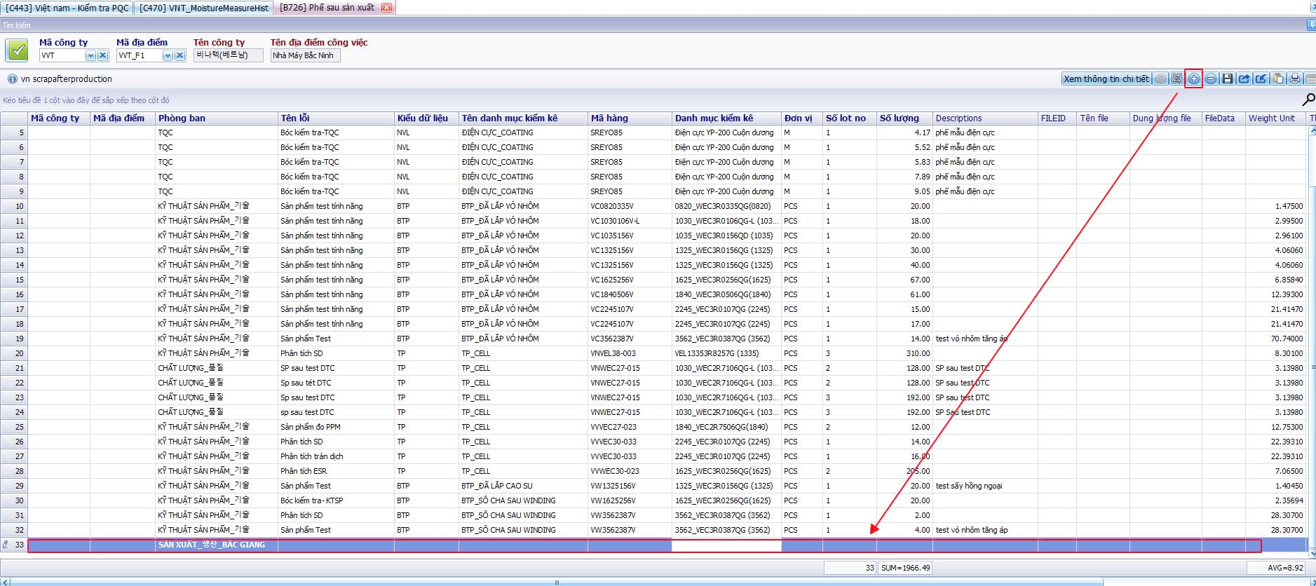
2. Nhập giá trị đo
- b1. Nhấn biểu tượng để thêm một dòng dữ liệu mới
- b2. Điền đầy đủ các thông tin phế vật liệu
- b3. Nhấn save để cập nhật lên hệ thống

Slide 10
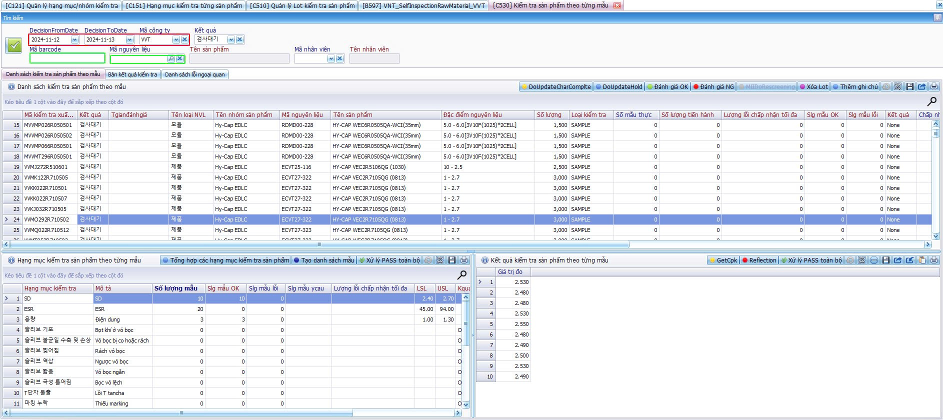
III. Kiểm tra sản phẩm theo từng (C530) (nhập kho)
Mô tả:
Đây là màn hình tra cứu số lot do C510 tạo ra và tiến hành kiểm tra sản phẩm
Nếu số lot OQC không hiển thị, kiểm tra lại Lot đã được tạo trong C510
1. Tìm kiếm thông tin
a) Bạn cần điền thông số :
- Ngày tháng cần tìm kiếm
- Có thể tìm kiếm theo mã
barcode hoặc mã nguyên vật liệu
-> Sau đó nhấn tìm kiếm

Slide 11
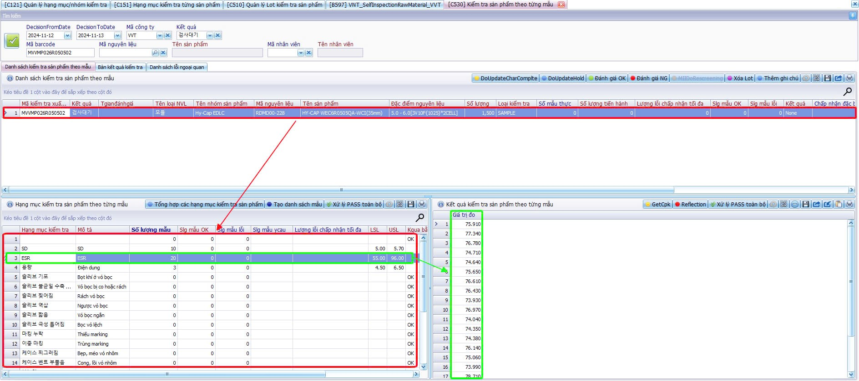
2. Nhập giá trị đo
- b1. Sau khi tìm kiếm theo mã barcode thông tin xuất hiện, điền đầy đủ các giá trị đo theo từng hạng mục
- b3. Nhấn save để cập nhật lên hệ thống

Slide 12
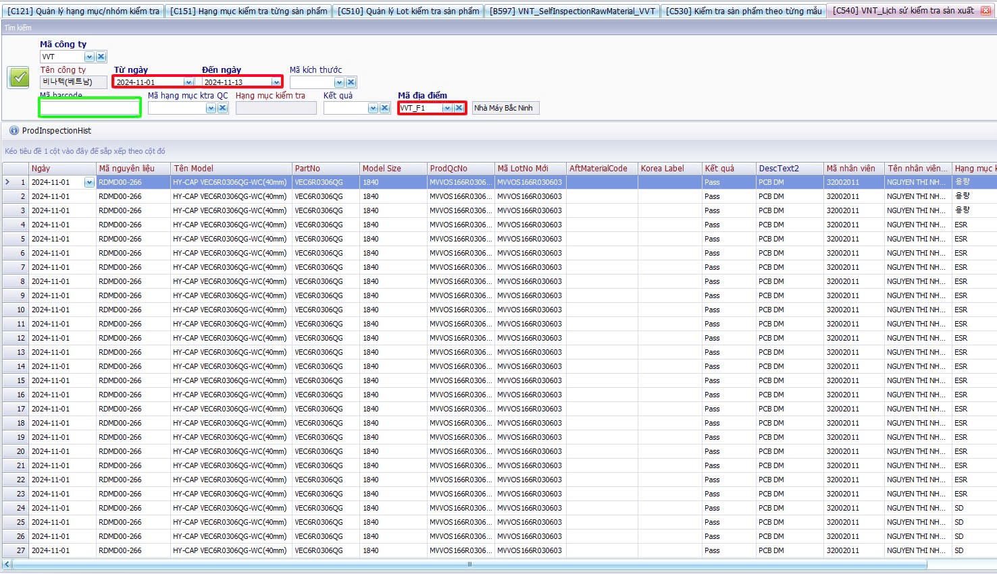
III. Lịch sử kiểm tra sản xuất (C540) (nhập kho)
Mô tả:
Lịch sử kiểm tra hàng ở C530
1. Tìm kiếm thông tin
a) Bạn cần điền thông số :
- Ngày tháng cần tìm kiếm
- Mã địa điểm ( mã nhà máy VVT_F3 )
- Có thể tìm kiếm theo mã barcode
-> Sau đó nhấn tìm kiếm

Slide 13
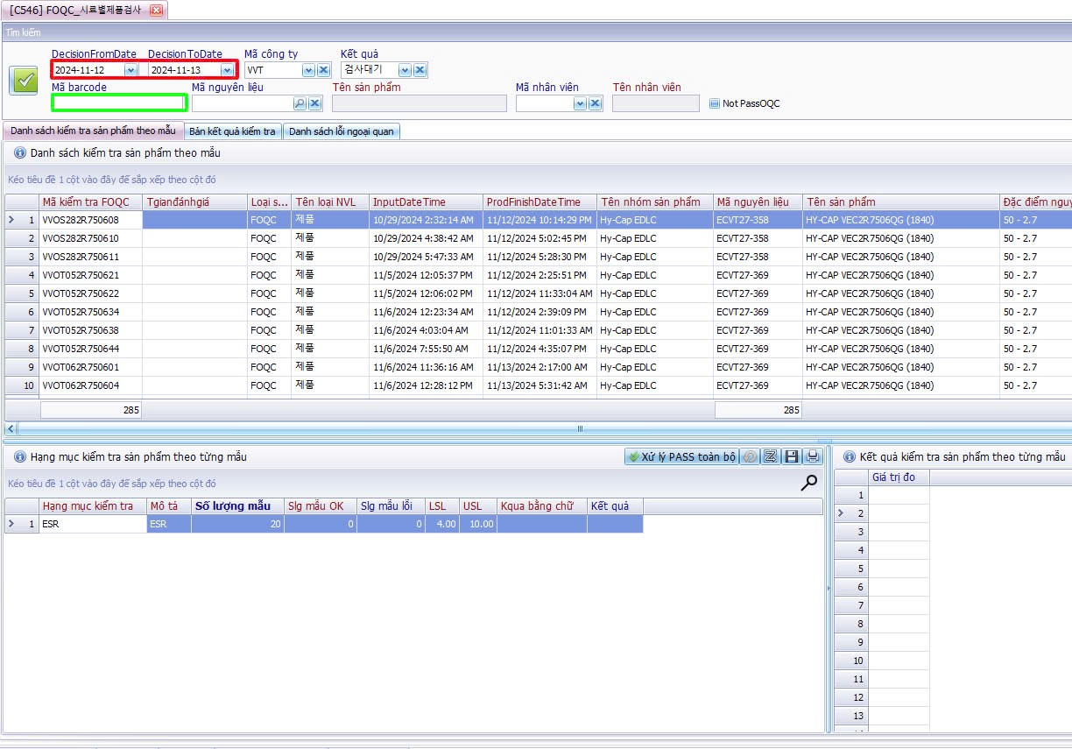
III. Kiểm tra sản phẩm theo từng (C546) (Xuất kho)
Mô tả:
Đây là màn hình tra cứu số lot do C510 tạo ra và tiến hành kiểm tra ESR
Nếu số lot OQC không hiển thị, kiểm tra lại Lot đã được tạo trong C510
1. Tìm kiếm thông tin
a) Bạn cần điền thông số :
- Ngày tháng cần tìm kiếm
- Có thể tìm kiếm theo mã barcode
-> Sau đó nhấn tìm kiếm

Slide 14
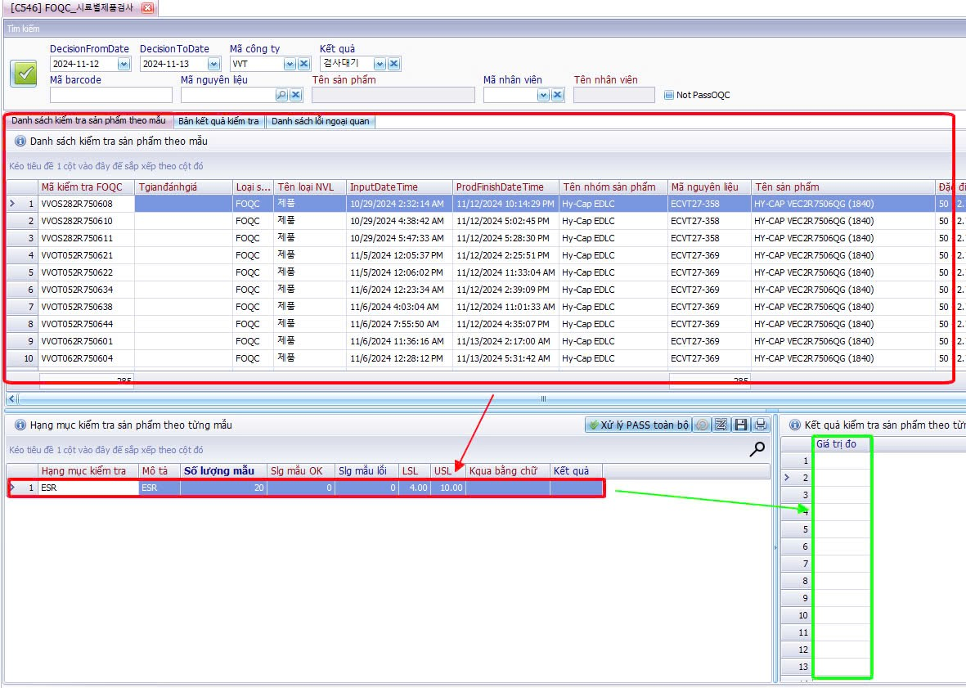
2. Nhập giá trị đo
- b1. Sau khi tìm kiếm theo mã barcode thông tin xuất hiện, điền đầy đủ các giá trị đo ESR
- b3. Nhấn save để cập nhật lên hệ thống

Slide 15
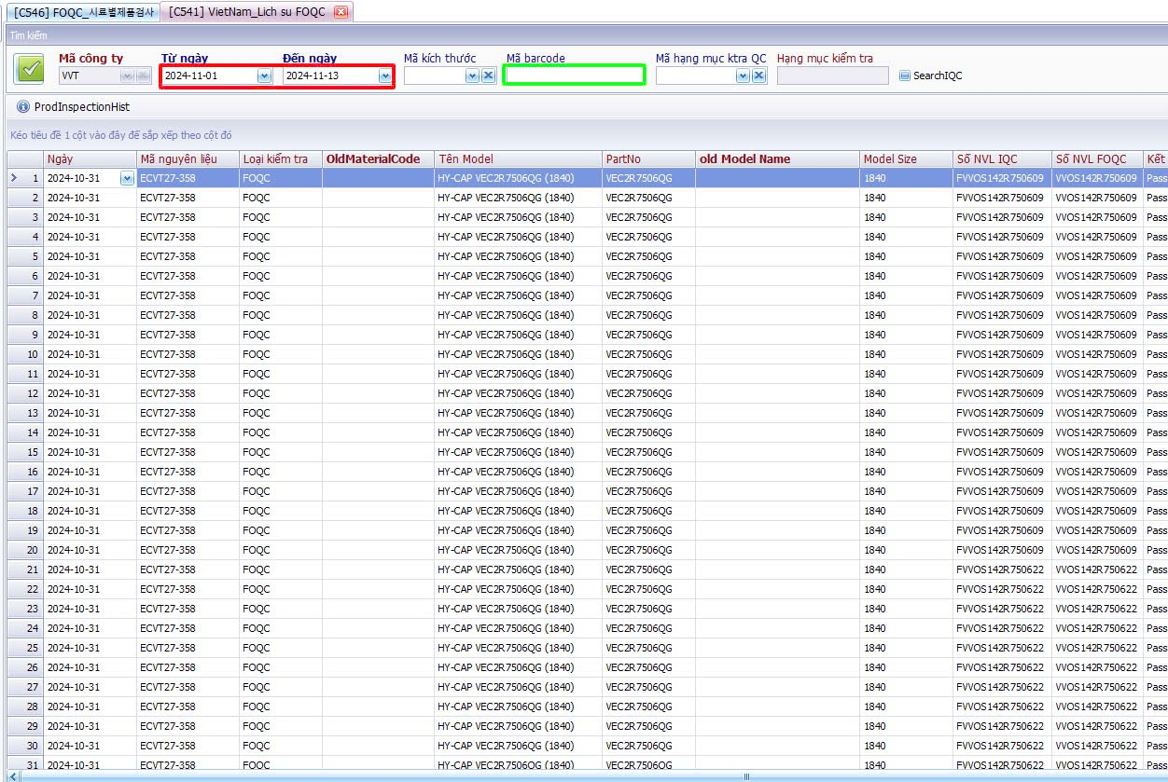
III. Kiểm tra kiểm tra từng mẫu(C541) (Xuất kho)
Mô tả:
Lịch sử kiểm tra hàng ở C546
1. Tìm kiếm thông tin
a) Bạn cần điền thông số :
- Ngày tháng cần tìm kiếm
- Có thể tìm kiếm theo mã barcode
-> Sau đó nhấn tìm kiếm

